Slide 1
TIẾNG VIỆT 1
Tập 1
Tuần 3
Bài 10: ê – l

Slide 2





TẬP ĐỌC

Slide 3
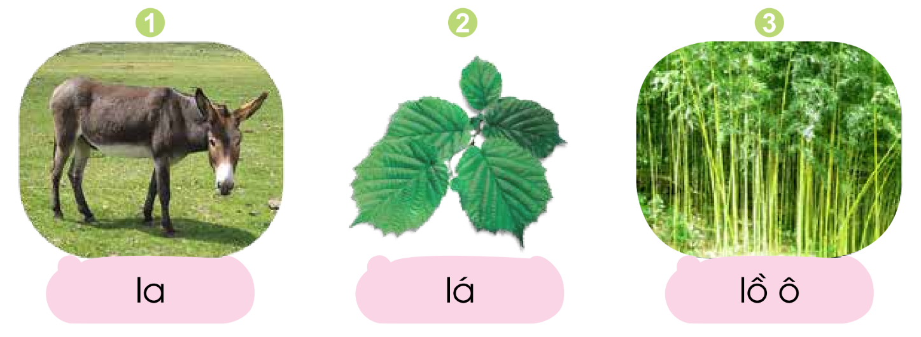

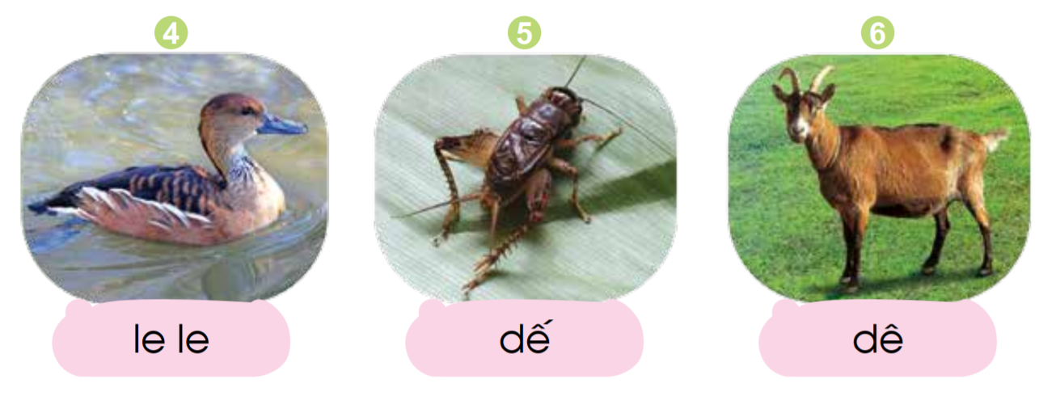
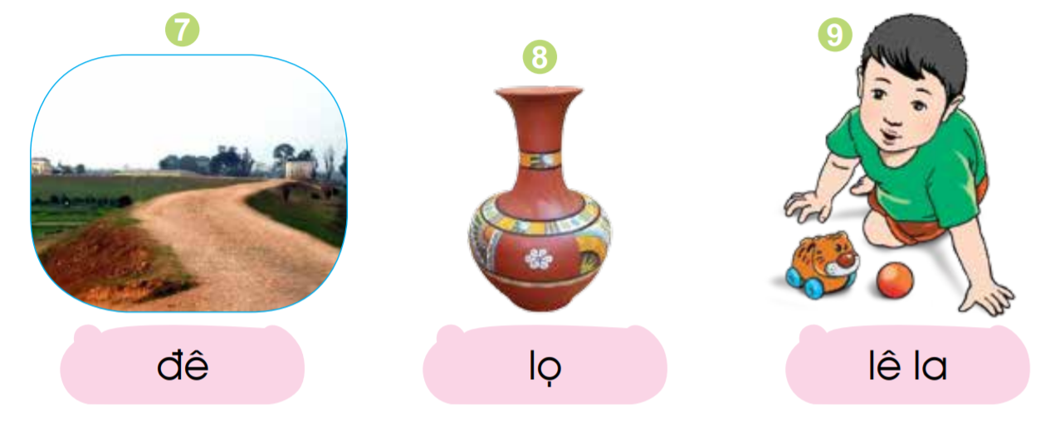
3. Tập đọc

Slide 4

3. Tập đọc

Slide 5
3. Tập đọc

Slide 6
3. Tập đọc

Slide 7
3. Tập đọc

Slide 8





TẬP VIẾT

Slide 9

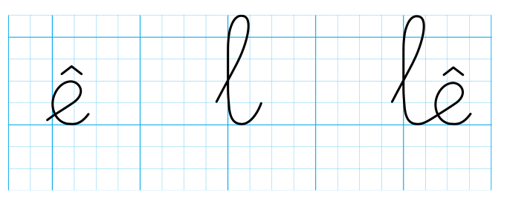

Slide 10

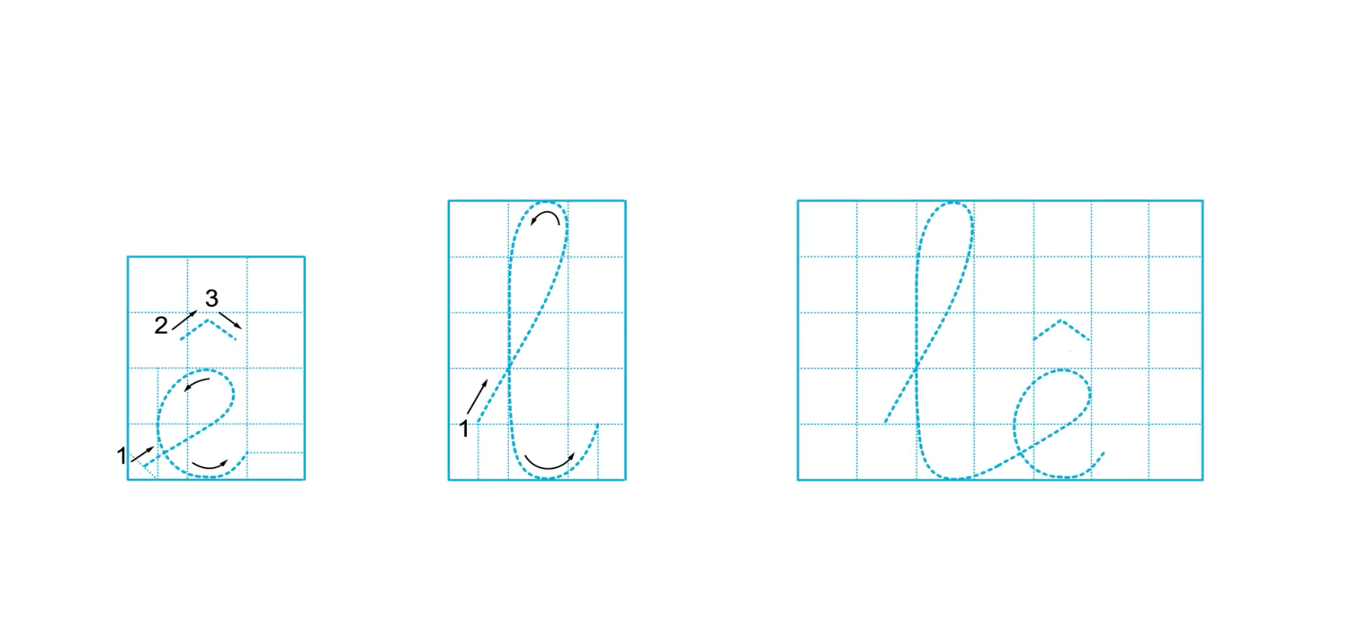

Slide 11

VIẾT BẢNG CON:

Slide 12
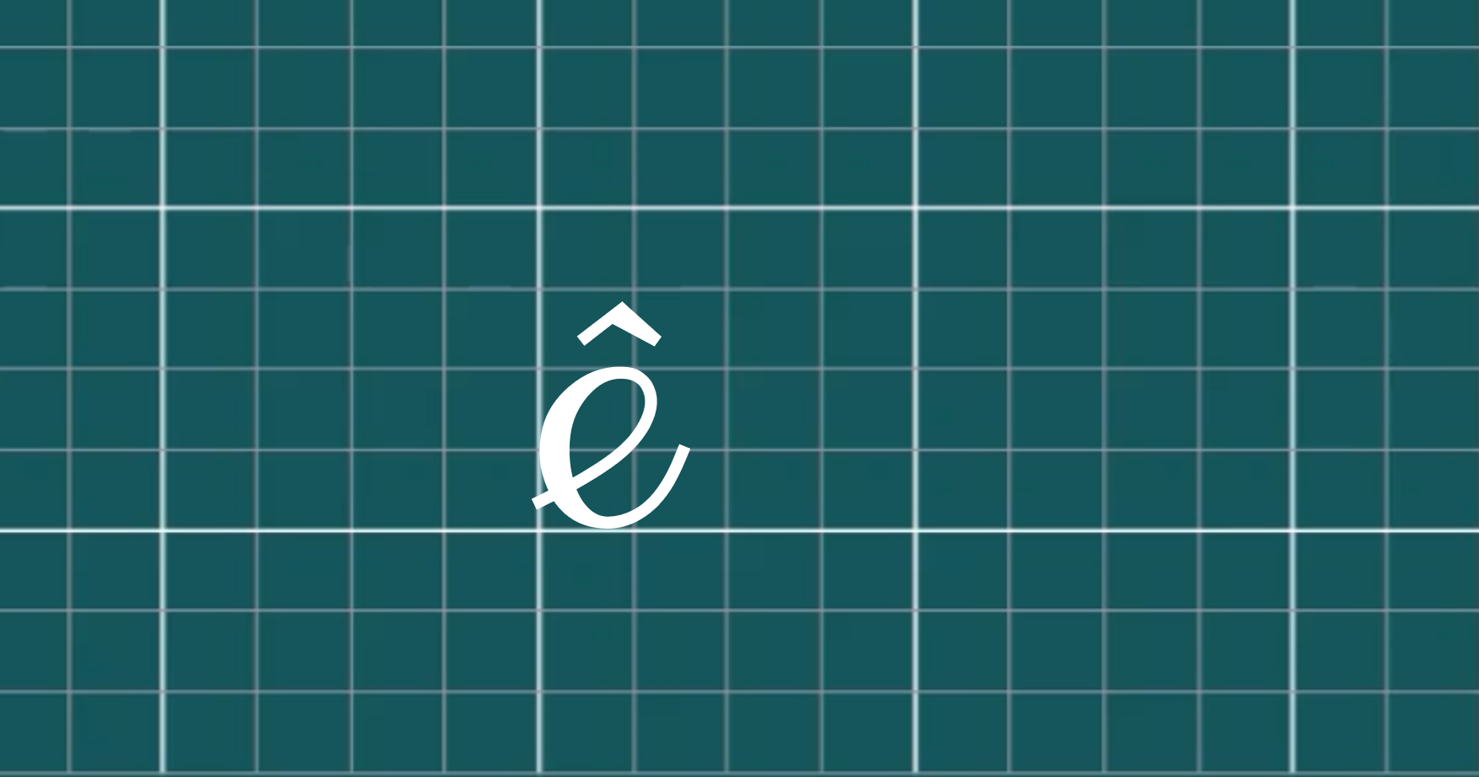

Slide 13


Slide 14


Slide 15



DẶN DÒ

Slide 16


ê
1
Luyện viết
l
1
lê
1
Đọc lại bài 10

